Slide 1
Pengantar python 3
Ardea Bagas Wibisono
4IA17
50415937

Slide 2
POKOK BAHASAN
INSTALASI PADA PYTHON
PACKAGE MANAGER PADA PYTHON
TIPE DATA PADA PYTHON
STRUKTUR DATA PADA PYTHON

Slide 3
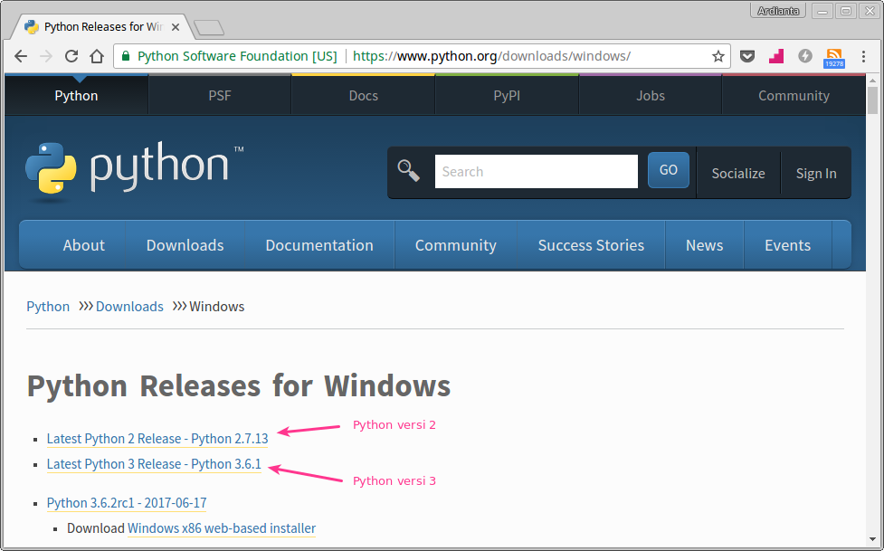
Instalasi pyton
Langkah pertama yakni membuka website python pada alamat www.python.org dan mengunduh python sesuai dengan versi yang diperlukan, pada contoh mengunduh versi python 3.4.2

Slide 4
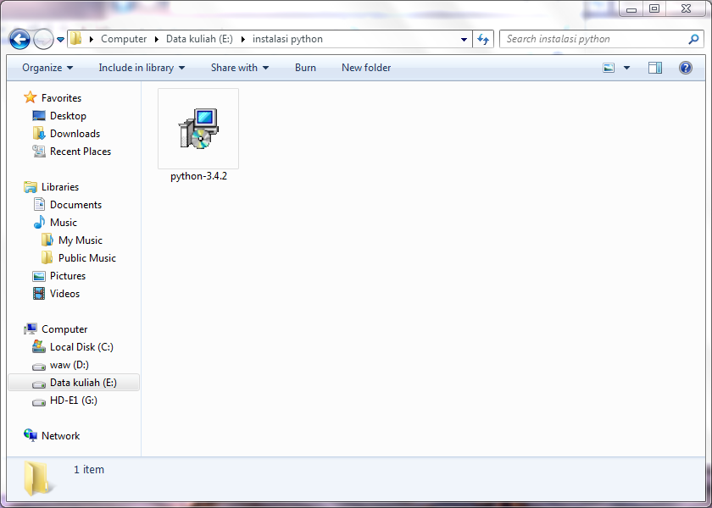
Instalasi pyton
Setelah mengunduh python maka akan muncul seperti gambar disamping dan dilanjutkan dengan klik ganda pada python-3.4.2.msi untuk memulai penginstallan di dalam system operasi.

Slide 5
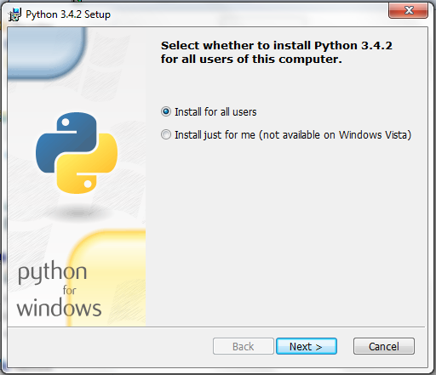
Instalasi pyton
Kemudian memilih install untuk semua user yang terdapat pada system operasi atau hanya administrator, dan mengklik next untuk melanjutkan.

Slide 6
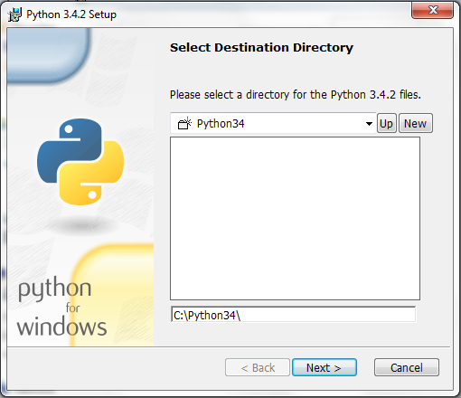
Instalasi pyton
Selanjutnya memilih lokasi untuk menginstall python tersebut dan klik next untuk melanjutkan.

Slide 7
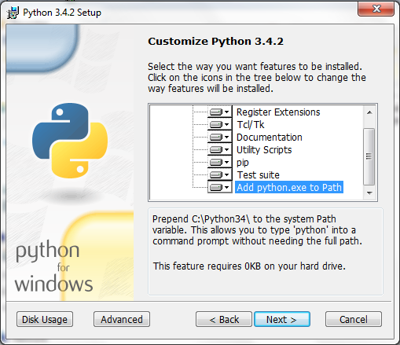
Instalasi pyton
Kemudian memilih fitur fitur apa saja yang akan diinstall didalam python tersebut, dan klik next untuk melanjutkan installasi

Slide 8
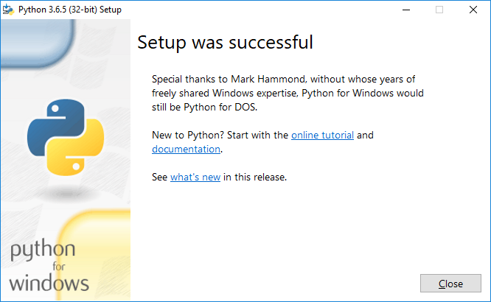
Instalasi pyton
Kemudian jika sudah muncul yang menerangkan bahwa installasi sukses klik close untuk mengakhiri installasi dan menyelesaikannya, python sudah berhasil terinstall.

Slide 9
Package Manager
Package Manager pada python adalah sebuah sistem yang digunakan untuk mengunduh dan mengelola package Python secara otomatis
Dengan package manager tidak diperlukan untuk mencari package python secara manual karena Package Manager memiliki repo yang biasa diunduh oleh pengguna python
Package Manager pada Python contohnya adalah PIP dan easy_install

Slide 10
PIP
pip adalah sistem manajemen paket yang digunakan untuk menginstal dan mengelola paket perangkat lunak yang ditulis dengan Python. Banyak paket dapat ditemukan di sumber default untuk paket dan dependensinya - Python Package Index (PyPI).
Python 2.7.9 dan yang lebih baru (pada seri python2), dan Python 3.4 dan yang lebih baru termasuk pip (pip3 untuk Python 3) secara default.
Secara default sintak yang digunakan PIP adalah sebagai berikut

Slide 11
PIP
Secara default sintak yang digunakan PIP adalah sebagai berikut
pip install <nama-package>
pip install <nama-package> == <versi>
pip install <nama-package> >= <versi>

Slide 12
Tipe data pada python
Tipe data adalah suatu media atau memori pada komputer yang digunakan untuk menampung informasi.
Python sendiri mempunyai tipe data yang cukup unik bila kita bandingkan dengan bahasa pemrograman yang lain.

Slide 13
Tipe data pada python
Tipe data | Contoh | Penjelasan
Tipe Data | Contoh | Penjelasan
Boolean | True atau False | Menyatakan benar True yang bernilai 1, atau salah False yang bernilai 0
String | "Ayo belajar Python" | Menyatakan karakter/kalimat bisa berupa huruf angka, dll (diapit tanda " atau ')
Integer | 25 atau 1209 | Menyatakan bilangan bulat
Float | 3.14 atau 0.99 | Menyatakan bilangan yang mempunyai koma

Slide 14
Tipe data | Contoh | Penjelasan
Hexadecimal | 9a atau 1d3 | Menyatakan bilangan dalam format heksa (bilangan berbasis 16)
Complex | 1 + 5j | Menyatakan pasangan angka real dan imajiner
List | ['xyz', 786, 2.23] | Data untaian yang menyimpan berbagai tipe data dan isinya bisa diubah-ubah
Tuple | ('xyz', 768, 2.23) | Data untaian yang menyimpan berbagai tipe data tapi isinya tidak bisa diubah
Dictionary | {'nama': 'adi','id':2} | Data untaian yang menyimpan berbagai tipe data berupa pasangan penunjuk dan nilai

Slide 15
Struktur Data Pada python
PYTHON MEMILIKI BEBERAPA STRUKTUR DATA ANTARA LAIN :
LIST
TUPLE
DICTIONARY
SEQUENCE
SET

Slide 16
Struktur data : LIST
List merupakan struktur data terurut (sequence). Setiap item dalam List memiliki sebuah index yang dimulai dari 0. List direpresentasikan dengan karakter square brackets []. Mungkin terlihat mirip dengan Array pada bahasa pemrograman lain seperti Java, tapi List dalam Python bisa menampung berbagai tipe data.

Slide 17
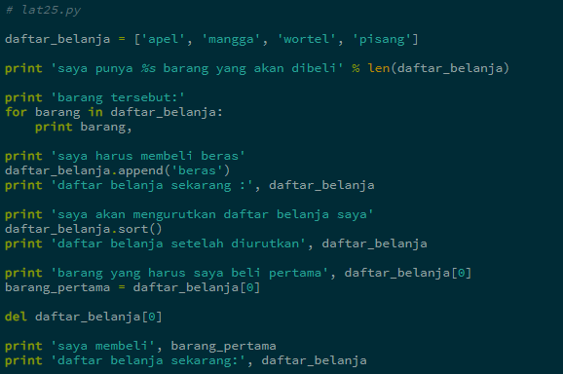
Struktur data : LIST

Slide 18
Struktur data : TUPLE
Tuple struktur data yang hampir sama dengan List, perbedaannya adalah Tuple memiliki sifat immutable yang artinya tidak bisa dirubah bahkan dihapus. Sebuah Tuple direpresentasikan dengan karakter parentheses ().

Slide 19
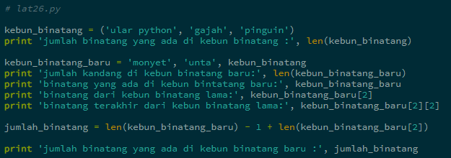
Struktur data : TUPLE

Slide 20
Struktur data : DICTIONARY
Dictionary merupakan struktur data yang berupa pasangan key-value. Setiap informasi yang disimpan pada Dictionary di petakan dengan satu key untuk mengakses informasi tersebut. Bahkan sebuah Dictionary bisa berisi Dictionary lain.
Untuk mengakses data yang ada di dalam dictionary bisa menggunakan beberapa cara yaitu dengan get('key') atau dengan menggunakan ['key']. Namun yang membedakan dan perlu diperhatikan dari kedua cara tersebut adalah get('key') akan return None jika key tidak terdaftar, sedangkan cara ['key'] akan melempar exception KeyError.

Slide 21
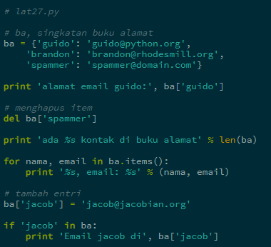
Struktur data : DICTIONARY

Slide 22
Struktur data : SET
Set merupakan struktur data yang memiliki kelebihan yaitu bersifat unique, jadi ketika kita memasukkan data yang sama pada Set, maka salah satu data itu akan di replace. Namun yang perlu diperhatikan bahwa struktur data Set juga bersifat unordered atau tidak berurut. Selain itu Set juga bersifat unindexed atau tidak memiliki index, sehingga kita tidak bisa mengakses salah satu data dari Set berdasarkan index tertentu.

Slide 23
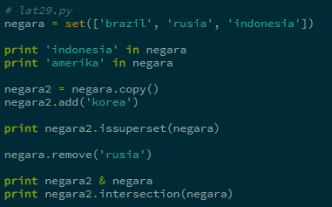
Struktur data : SET

Slide 24
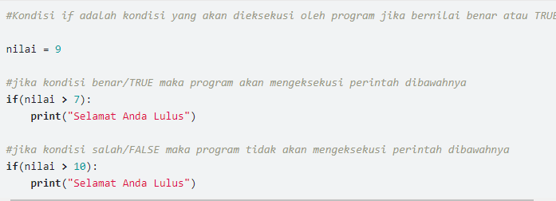
Kondisi if
Pengambilan keputusan (kondisi if) digunakan untuk mengantisipasi kondisi yang terjadi saat jalanya program dan menentukan tindakan apa yang akan diambil sesuai dengan kondisi

Slide 25
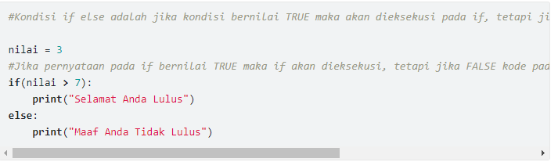
Kondisi If Else
Pengambilan keputusan (kondisi if else) tidak hanya digunakan untuk menentukan tindakan apa yang akan diambil sesuai dengan kondisi, tetapi juga digunakan untuk menentukan tindakan apa yang akan diambil/dijalankan jika kondisi tidak sesuai. Pada python ada beberapa statement/kondisi diantaranya adalah if, else dan elif Kondisi if digunakan untuk mengeksekusi kode jika kondisi bernilai benar

Slide 26
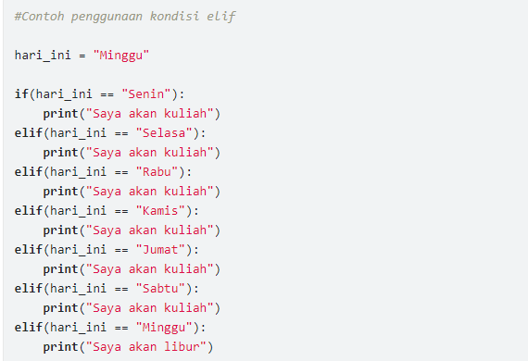
Kondisi elif
Pengambilan keputusan (kondisi if elif) merupakan lanjutan/percabangan logika dari “kondisi if”. Dengan elif kita bisa membuat kode program yang akan menyeleksi beberapa kemungkinan yang bisa terjadi. Hampir sama dengan kondisi “else”, bedanya kondisi “elif” bisa banyak dan tidak hanya satu.

Slide 27
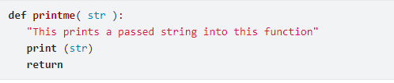
FUNGSI PYTHON
Fungsi adalah blok kode terorganisir dan dapat digunakan kembali yang digunakan untuk melakukan sebuah tindakan/action. Fungsi memberikan modularitas yang lebih baik untuk aplikasi Anda dan tingkat penggunaan kode yang tinggi.

Slide 28
PYHTON LIBRARIES
REQUEST
SCRAPY
WXPYTHON
PILLOW
SQLALCHEMY

Slide 29
Jupyter
Jupyter adalah tools yang digunakan untuk mendokumentasikan sebuah pekerjaan (code dan penjelasan bisa dalam satu halaman) yang kita lakukan dapat disimpan dalam bentuk presentasi dan tampilan yang menarik.

Slide 30
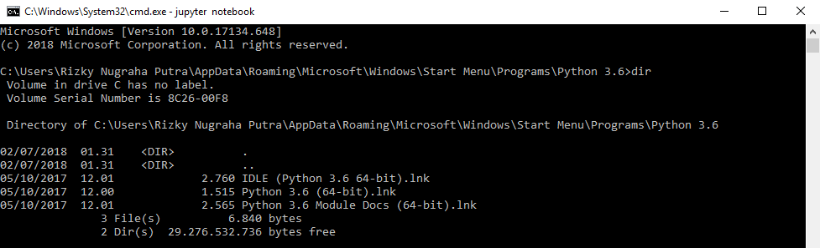
Instalasi Jupyter Pada Pyhton

Slide 31
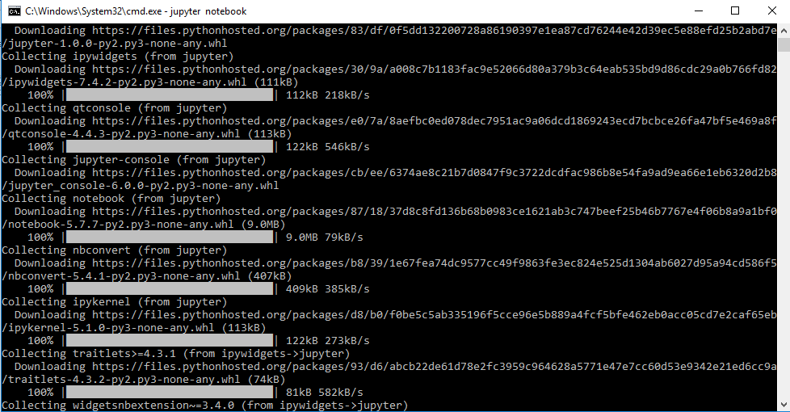

Slide 32
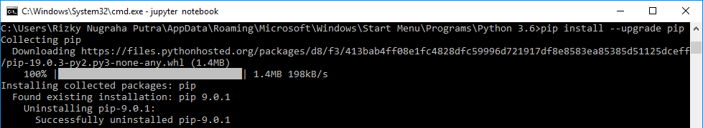

Slide 33
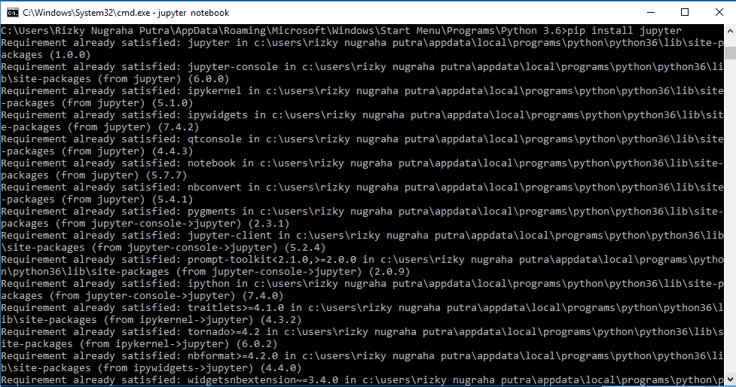

Slide 34
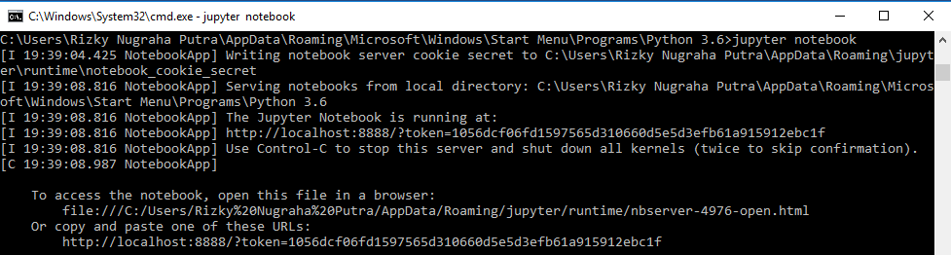

Slide 35
Seaborn
Seaborn adalah library untuk membuat grafik statistik yang menarik dan informatif dengan Python. Hal ini dibangun di atas matplotlib dan terintegrasi dengan Py Data stack, termasuk dukungan untuk numpy dan data panda struktur dan rutinitas statistik dari scipy dan stats models

Slide 36
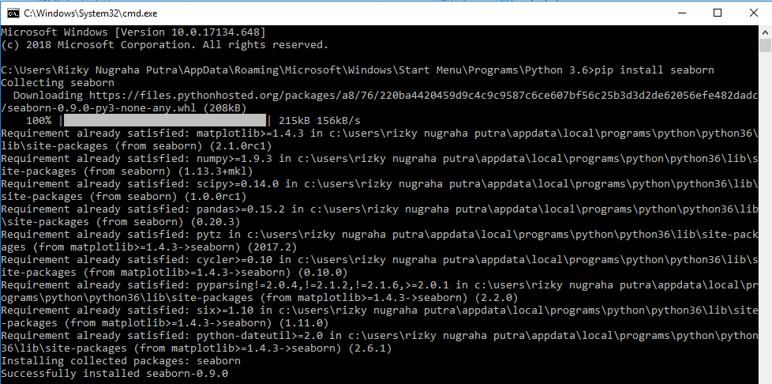
Instalasi Seaborn Pada Pyhton

Slide 37
Sumber
https://en.wikipedia.org/wiki/Pip_(package_manager)
https://www.advernesia.com/blog/python/cara-install-python-di-windows-lengkap/
https://www.petanikode.com/python-windows/
https://belajarpython.com/tutorial/tipe-data-python
https://hiwijaya.com/blog/struktur-data-python/
http://sakti.github.io/python101/struktur_data.html
https://github.com/RizkyNugraha46/Pengantar-Deep-Learning

